Slide 1
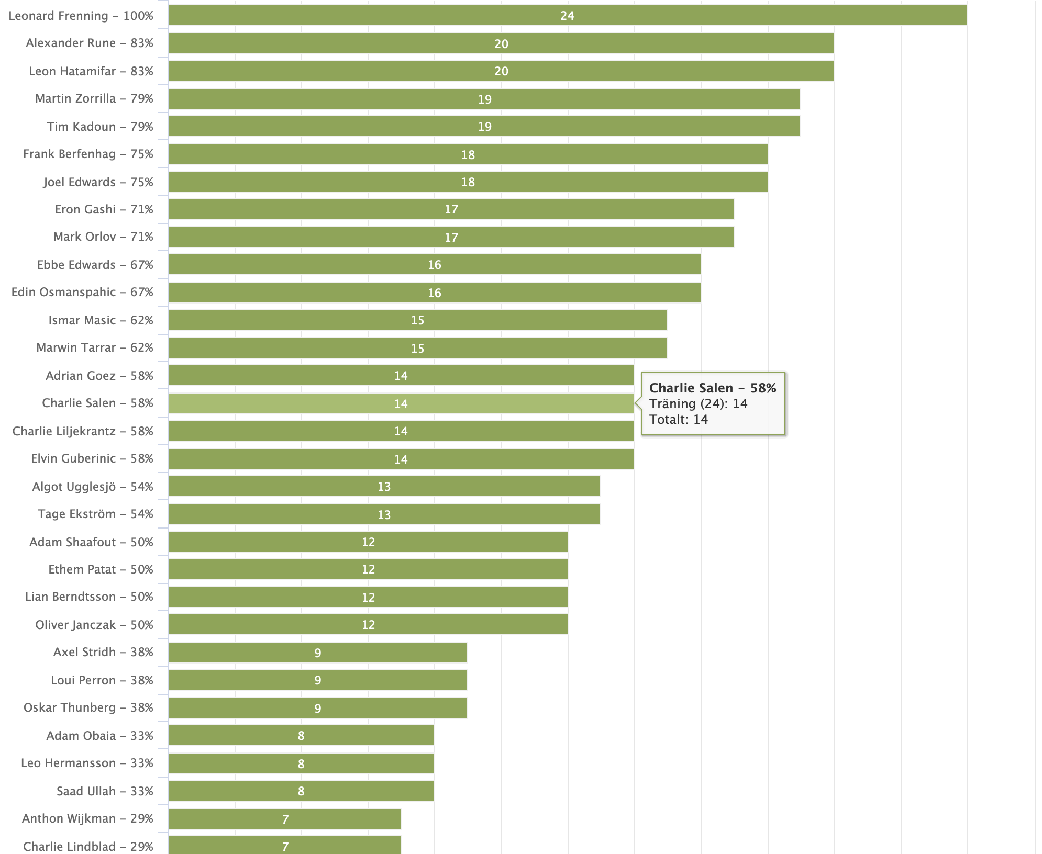
Lag grön: Marcus
Leonard
Alexander
Leon
Frank
Joel
Eron
Reserv 1
Lag Röd: Antonio
Martin
Mark
Ebbe
Edin
Ismar
Charlie S.
Lag Orange: Sher
Marwin
Charlie Lilj
Tage
Lian
Oliver
Axel
Lag Blå :Edis
Elvin
Loui
Leo
Anthon
Charlie L’
Adrian
Reserv 3
Lag Svart: Bassam
Emanuel
Mudtjaba
Simon
Jacob
Oliver
Theo
Reserv 2
Deltar ej =

